Slide 1
Pengars köpkraft
Inflation och deflation

Slide 2
Vad är pengar?
Detta är en av ekonomivetenskapens grundläggande frågor.
Allmänt anses pengar ha tre centrala egenskaper:
Pengar är ett allmängiltigt bytesmedel.
Med pengar bestäm varors värde.
Pengar behåller sitt värde.
Sist och slutligen är pengar en överenskommelse. I princip kan vad som helst anses vara en valuta om vi tillämpar principerna. t.ex. ekorrsvansar eller virtuella valutor.
Men sällan gäller villkor 3 för virtuella valutor. Därför kan virtuella valutor anses vara mer spekulativa investeringar.
Yapin saarella rahana käytetään valtavia Rai-nimellä tunnettuja kalkkikiviä. Kuva: Wikimedia commons

Slide 3
Inflation och deflation
Inflation innebär att pengars värde sjunker, det märks då konsumtionpriserna stiger.
Om du idag får 100 euro kan du köpa en viss mängd varor. Om inflationen är hög så kan du inom några månader inte längre köpa samma varor som idag. Pengarnas köpkraft har sjunkit.
Deflation är motsatsen till inflation: pengarnas värde stiger och det märks då priserna sjunker.
Om du nu har 100 euro så får du efter några månad fler varor eftersom pengarnas köpkraft har stigit.

Slide 4
När uppstår inflation?
Inflation på grund av ökad efterfrågan uppstår då efterfrågan är större än utbudet.
Oftast kopplad till ökad tillväxt i ekonomin, företagen vågar då investera och hushållen konsumerar.
Kostnadsinflation (??) uppstår då produktionskostnaderna stiger.
T.ex. energipriserna stiger, lönerna stiger.
Ökad efterfrågan och högre kostnader kan skapa en inflationsspiral som kan vara svår att bryta: då priserna ökar ökar kraven på högre lön, de leder till högre priser för företagen och för konsumenten som leder till nya krav på högre lön.
Valutainflation är det frågan om då det cirkulerar mer pengar än tillgången på nyttigheter som köpas.
En del ekonomer ifrågasätter om detta fenomen förekommer och menar att all inflation till syvende och sist handlar om utbud och efterfrågan.
Exempelvis var inflationen inom EU på 2010-talet mycket låg, detta trots att ECB ökade penningmängden på marknade rejält. Sedermera har inflationen ökat, men varför?

Slide 5
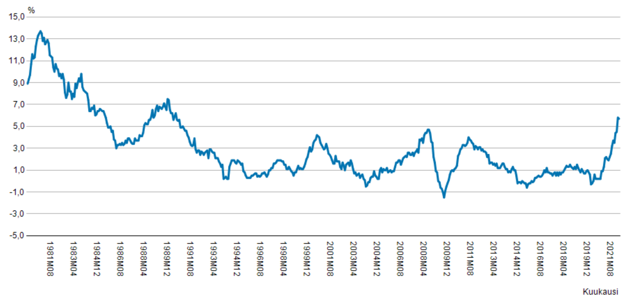
Månatlig förändring av konsumtionindexet 1980-2021
Källa: Statistikcentralen
Vad sker med konumtionspriserna och inflationen under tidsperioden?

Slide 6
Konsekvenser av inflation?
Inflation leder till ekonomisk osäkerhet vilket innebär att konsumenter och företag är mer försiktiga. Det kan i sin tur leda till att den totala efterfrågan sjunker resulterar i en lågkonjunktur.
Inflationen kan resultera i en spiral som kan vara svår att bryta. Inflation som beror på efterfrågan och kostnadsökningar förstärker varandra.
Om inflationen leder till löneförhöjningar kan detta även påverka ett exporterande lands konkurrensförmåga.
Om inflationen får härja okontrollerat förstör det ett lands ekonomi. Om pengarna förlorar sitt värde totalt övergår ekonomin till en bytesekonomi.
För den som är skuldsatt kan inflation vara till fördel för inflationen “äter upp” skulden.
Å andra sidan leder ökad inflation till att räntorna stiger då centralbankerna försöker dämpa inflationen med hjälp av styrräntan. Det påverkar i sin tur t.ex. personer med bostadslån.

Slide 7
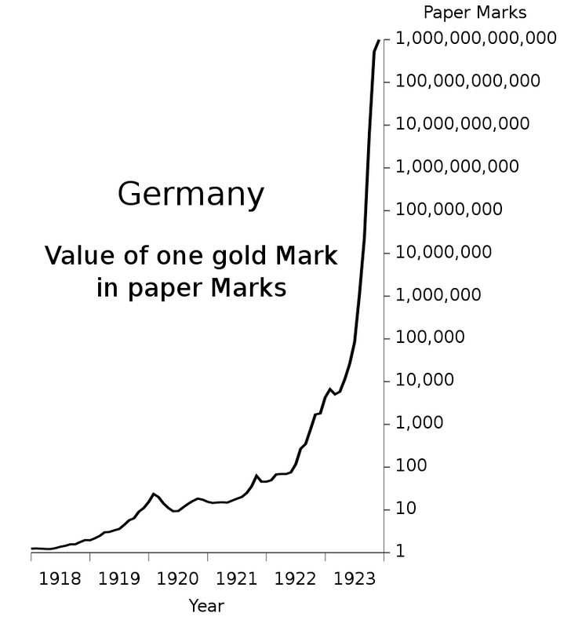
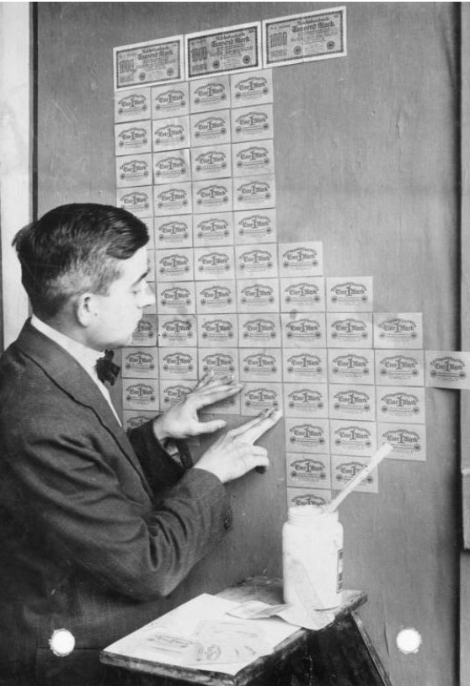
Efter VKI skena inflationen iväg i Tyskland. När pengar inte längre hade ett värde kunde man tapetsera med pengar.
Bild: Wikimedia Commons

Slide 8
Konsekvenserna av deflation?
Är det bra när priserna sjunker?
Kortsiktig deflation är inte särdeles farlig för ekonomin men om deflationen är långvarig är konsekvenserna jämförbar med allt för hög inflation.
Om du planerar köpa en ny bostad men läser i tidningen att bostadspriserna sjunker. Vad gör du? Köper du bostaden nu eller väntar du 3 månader? Efter tre månader upptäcker du att priserna verkligen har sjunkit. Trycket finns att priserna sjunker ytterligare. Köper du eller väntar du?
Ur ett nationalekonomiskt perspektiv spelar det ingen roll om det är bara du som väntar med att köpa men troligen väntat de flesta andra med. Det samma gäller företag som väntar med att investera för “imorgon är det billigare”.
När det råder deflation förlorar de skuldsatta då skuldernas realvärde stiger. Deflation leder ofta till skuldkriser och konkurs.
Effekten av deflation för ekonomin kan vara ännu mer allvarliga än hög inflation och deflationspiralen är mycket svår att bryta.

Slide 9
Centralbankens mål är prisstabilitet
De västerländska centralbankerna försöker upprätthålla stabila priser. Prisstabilitet innebär inflationen skall vara ca 2 % under ett medellångt intervall.
En måttlig inflation leder till att ekonomin utvecklas då konsumenter och företag kan lita på pengarnas värde.
Styrräntan är det centrala verktyget inom penningpolitik. Då inflationen ökar lyfts räntorna vilket leder till att efterfrågan sjunker och lugnar ner inflationen. Om inflationen är för låg så sänks räntorna och det leder till billigare lån och det stöder investeringar och konsumtion.
Finanskrisen, euroområdets skuldkris och corona ledde till att centralbankerna ficka en allt viktigare roll. Centralbankerna började köpa skuldpapper och det ledde till ökande penningmängd i världen (kvantitativa lättnader).
Nu har trycket på Centralbankerna vänt så att de förväntas vara mer strikta och kontrollera prisstabiliteten.

Slide 10
Linkar
Varför är prisstabilitet viktigt?
https://youtu.be/LTDf26UOB2A
Inflaatio ja deflaatio YLE:n Näin toimii talous-sivustolla (jaksot 1 ja 2)
https://areena.yle.fi/1-3929552
Suomen Pankin rahamuseon rahanarvolaskuri (Finlands banks Penningmuseums penningvärdeskonverter)
https://app.rahamuseo.fi/?calculator=true
Om kvantitativa lättnader (Europeiska centralbanken)
https://www.ecb.europa.eu/ecb/educational/explainers/show-me/html/app_infographic.sv.html

